Slide 1

英語科會考加油站
報告者 曾筱婷老師

Slide 2
測驗項目 | 比例 | 題數 | 時間
英聽 | 20% | 約21題 | 25分鐘
閱讀 | 80% | 約41-43題 | 60分鐘

Slide 3
聽力測驗
題型 | 測驗內容 / 題數
辨識句意 | 單句，基本語意理解 (3 題)
基本問答 | 作出適當的「回應」 (8題)
言談理解 | 短文及對話，評量細節、推論、猜字、主旨等 ( 10題）

Slide 4
辨識句意作答要訣
單句，基本語意理解
掌握課本內基本單字及句型

Slide 5
基本問答作答要訣
了解語言情境，依據疑問詞或重點句來作答

Slide 6
言談理解作答要訣
判斷說話者的
目的、語氣及情境

Slide 7

112年試題
They have no idea at the moment.
They’ll ask them to stop the noise right away.
They’ll have a meeting with them the next day.
擬真情境

Slide 8
情境、語氣：
噪音、無法睡覺、上一次…
關鍵字、聽到最後面的語氣!
can’t sleep at all / but last time…
maybe some other way to deal with it

Slide 9
They have no idea at the moment.
They’ll ask them to stop the noise right away.
They’ll have a meeting with them the next day.

Slide 10
111年試題
(A) They are not young anymore.
(B) They got burned by the scooter.
(C) They do not have time to travel.

Slide 11
情境、語氣：
騎摩托車累、不喜歡、我們年紀
關鍵字、推論:
my back hurts/ kill me/ our age/
time has left its mark on us…
高齡社會

Slide 12
(A) They are not young anymore.
(B) They got burned by the scooter.
(C) They do not have time to travel.

Slide 13
英聽迷思
無法聽到每一字該怎麼辦？ (正常!)
如何記下關鍵字？ (影片3’45”)

Slide 14
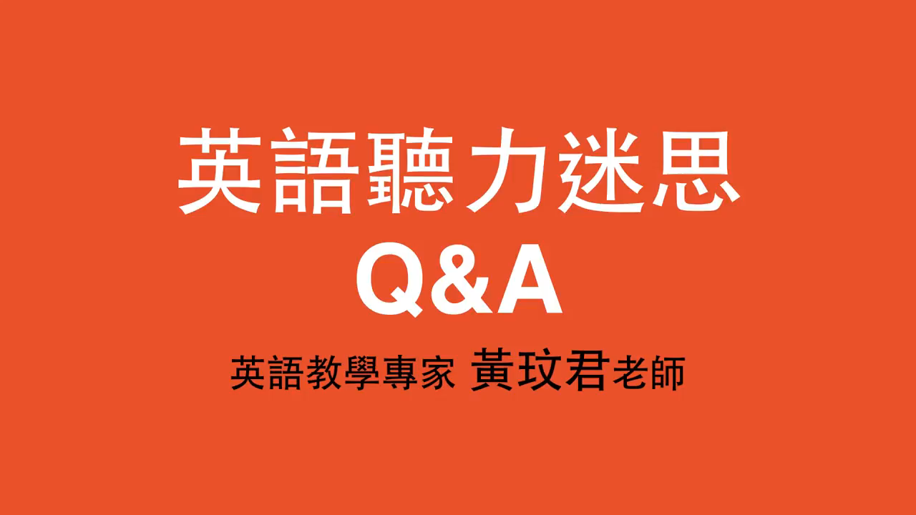

Slide 15

掌握
大意
瀏覽
選項
進行預測
A
B
策略
應答類型
6W1H問句
Yes／No問句
詢問意願
陳述句
關鍵字句
記號
圈圈、畫底線、撇一下、連結
D
C
Notes:
參考
108會考衝刺・英語科｜林淑媛
https://flipedu.parenting.com.tw/article/3357?fbclid=IwAR0kpFr0qSCocN2ko46OAsG17bPhInjppXrEPW-EIJ6ZkDP-QPicSgm9Q9I
2. 國中會考英聽4大題型得分秘訣，關鍵在問題「預測力」https://flipedu.parenting.com.tw/article/3374
例如「Could you turn off the radio? I am trying to study.」選項答案就是「No problem.」
範例題目：Excuse me. I believe this is your wallet. (較難，比例：42%)

Slide 16
如何訂正聽力試題
1. 抄下該題聽力稿內容
2. 反覆複述至少三次,
直到熟悉聲音
(各版本/課本皆有QR code)

Slide 17
單題命題趨勢
不考單句，需由前後文判斷答案
不考單句中文法，特別重視篇章結構，情境變化，對動詞時態的影響

Slide 18
108年 42%
_____ that last piece of pie? If not, can I have it? I didn't eat much this morning.
Had you eaten (B) Were you eating
(C) Do you eat (D) Are you going to eat

Slide 19
閱讀測驗趨勢
試題取材多元新穎:旅遊廣告、新聞報導、連環漫畫、詩歌體裁等等。因此必須大量閱讀不同題材和體裁的文章，讀通文章內容，從上下文的文章脈絡中找出解題線索。

Slide 20
如何準備?
1.閱讀速度要夠快
能3~5分鐘完成一篇閱讀題組。
2.平時多熟讀課文並多做題本
能養成問題理解、分析訊息和統整
歸納的能力 。

Slide 21
總結
聽: 每週至少一~二次英聽練習
說&讀: 不放過每次課堂單字，
閱讀，對話朗誦的機會
讀&寫: 題本/歷屆試題必做

